Slide 1

2N222

Slide 2
OBJETIVOS
QUE ES EL 2N2222
COMO UTILIZAR EL 2N2222

Slide 3
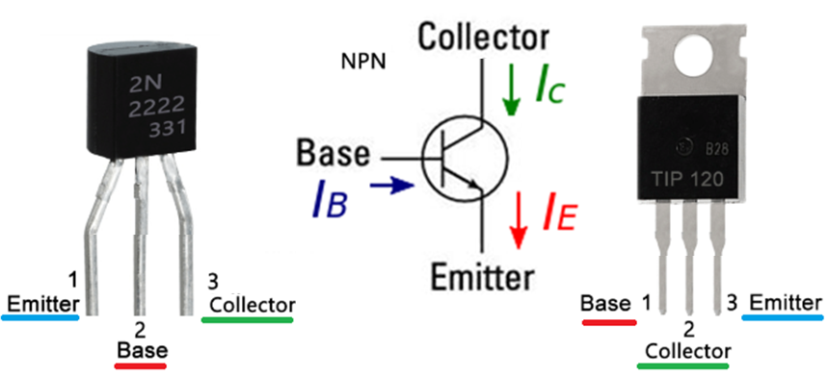
2N2222 Y TIP 120

Slide 4
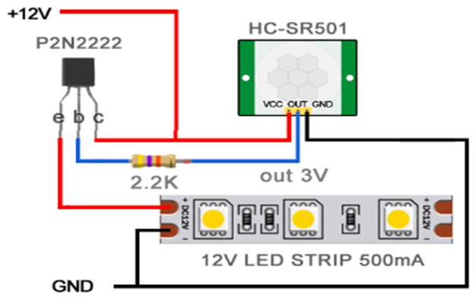
DETECTOR DE MOVIMIENTO

Slide 5
COMBINACIONES
SENSOR | RESPUESTA
PIR (MOVIMIENTO | LED
HUMEDAD | TIRA LED
TEMPERATURA | BUZZER
LUZ
SONIDO | A PIN DE OTRO CIRCUITO

Slide 6
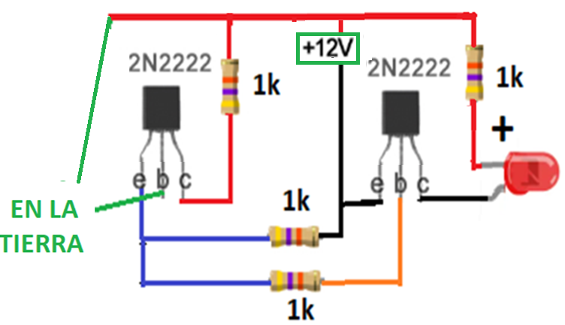
SENSOR DE HUMEDAD

Slide 7
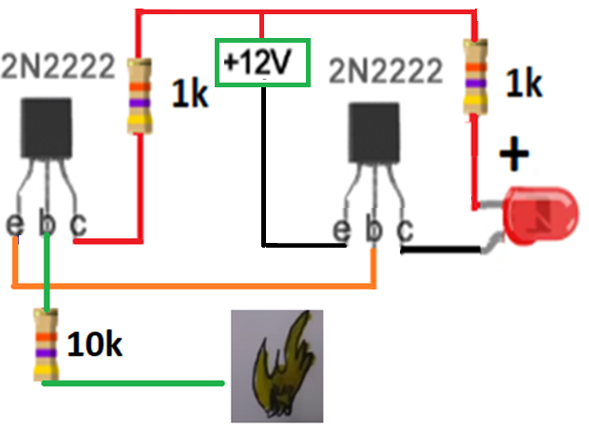
SENSOR DE LLAMA

Slide 8
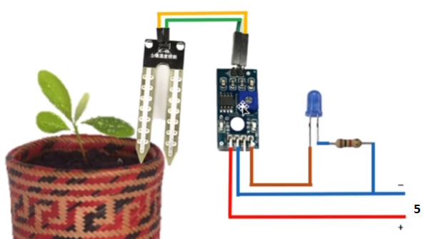

SENSOR HUMEDAD SIN ARDUINO Y SIN TRANSISTOR

Slide 9
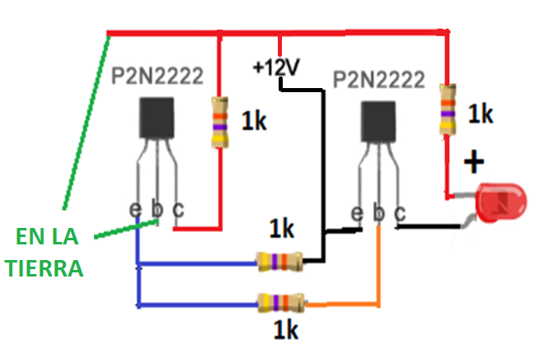

SENSOR DE HUMEDAD

Slide 10
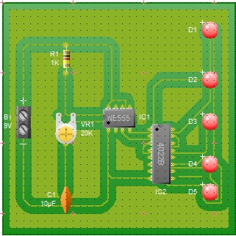
PCB
Live Wire
PCB Wizard
JLCPCB jlcpcb.com
Live Wire con PCB Wizard
www.youtube.com/watch?v=Ik3_e90AhPQ

Slide 11

UTUBE: PROYECTANDO NUEVAS IDEAS
Detector de humedad
Mosca robot
Luces Led para bicicleta
Aire acondicionado casero

Slide 12
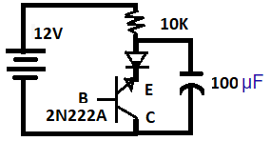
LED INTERMITENTE

Slide 13
Gracias por su atención.

